Slide 1



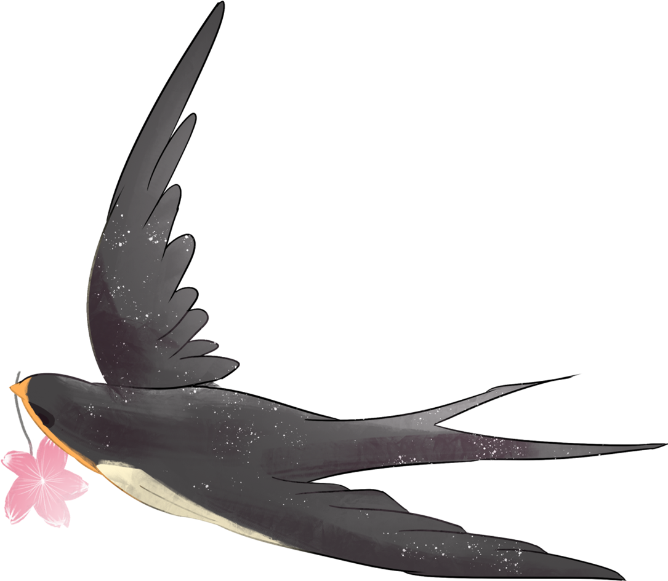

Slide 2



Slide 3



Mưa giăng trên đồng
Uốn mềm ngọn lúa
Hoa xoan theo gió
Rải tím mặt đường.
Chuyền trong vòm lá
Chim có gì vui
Mà nghe ríu rít
Như trẻ reo cười.
Nụ xoè tay hứng
Giọt nắng trong veo
Gió thơm hương lá
Gọi mầm vươn theo.
Đây vườn hoa cải
Rung vàng cánh ong
Hoa vải đơm trắng
Thơm lừng bên sông.
Cỏ lặng dưới chân
Cũng xanh với nắng
Ven bãi phù sa
Dế mèn hắng giọng.
Mùa xuân đang nói
Xôn xao thầm thì….
Chốn nào cũng gặp
Bước mùa xuân đi.
(Nguyễn Bao)

Slide 4

Mưa giăng trên đồng
Uốn mềm ngọn lúa
Hoa xoan theo gió
Rải tím mặt đường.
Chuyền trong vòm lá
Chim có gì vui
Mà nghe ríu rít
Như trẻ reo cười.
Nụ xoè tay hứng
Giọt nắng trong veo
Gió thơm hương lá
Gọi mầm vươn theo.
Đây vườn hoa cải
Rung vàng cánh ong
Hoa vải đơm trắng
Thơm lừng bên sông.
Cỏ lặng dưới chân
Cũng xanh với nắng
Ven bãi phù sa
Dế mèn hắng giọng.
Mùa xuân đang nói
Xôn xao thầm thì….
Chốn nào cũng gặp
Bước mùa xuân đi.
(Nguyễn Bao)

Slide 5



Slide 6

Mưa giăng trên đồng
Uốn mềm ngọn lúa
Hoa xoan theo gió
Rải tím mặt đường.
Chuyền trong vòm lá
Chim có gì vui
Mà nghe ríu rít
Như trẻ reo cười.
Nụ xoè tay hứng
Giọt nắng trong veo
Gió thơm hương lá
Gọi mầm vươn theo.
Đây vườn hoa cải
Rung vàng cánh ong
Hoa vải đơm trắng
Thơm lừng bên sông.
Cỏ lặng dưới chân
Cũng xanh với nắng
Ven bãi phù sa
Dế mèn hắng giọng.
Mùa xuân đang nói
Xôn xao thầm thì….
Chốn nào cũng gặp
Bước mùa xuân đi.
(Nguyễn Bao)

Slide 7



giăng
xoan
ríu rít
ven bãi
hắng giọng

Slide 8

Mưa giăng trên đồng
Uốn mềm ngọn lúa
Hoa xoan theo gió
Rải tím mặt đường.
Chuyền trong vòm lá
Chim có gì vui
Mà nghe ríu rít
Như trẻ reo cười.
Nụ xoè tay hứng
Giọt nắng trong veo
Gió thơm hương lá
Gọi mầm vươn theo.
Đây vườn hoa cải
Rung vàng cánh ong
Hoa vải đơm trắng
Thơm lừng bên sông.
Cỏ lặng dưới chân
Cũng xanh với nắng
Ven bãi phù sa
Dế mèn hắng giọng.
Mùa xuân đang nói
Xôn xao thầm thì….
Chốn nào cũng gặp
Bước mùa xuân đi.
(Nguyễn Bao)

Slide 9


Slide 10

Măng non
1. Trong bài thơ, những từ ngữ nào gợi lên vẻ đẹp của nắng xuân, mưa xuân, gió xuân?
Mưa giăng trên đồng
Uốn mềm ngọn lúa
- Mưa xuân: Uốn mềm ngọn lúa
- Nắng xuân: trong veo
- Gió xuân: thơm hương lá
Giọt nắng trong veo
Gió thơm hương lá
Măng non

Slide 11

Măng non
2. Tìm thêm chi tiết cho thấy cảnh vật mùa xuân hiện ra rất sinh động.
- Màu sắc: hoa xoan tím, giọt nắng trong veo,...
- Hương vị: gió thơm hương lá,...
- Âm thanh: dế mèn hắng giọng,...
- Sự chuyển động: chim chuyền trong vòm lá,...
cỏ xanh với nắng, vàng cánh ong, hoa vải đơm trắng.
thơm lừng bên sông.
chim ríu rít, mùa xuân đang nói, xôn xao, thầm thì.
mưa giăng trên đồng,
mưa giăng hoa xoan theo gió, nụ xòe tay hứng, chim hoa cải rung vàng cánh ong.
Măng non

Slide 12
3. Em thích cảnh vật được miêu tả trong khổ thơ nào nhất? Vì sao?
Ví dụ:
Em thích cảnh vật được miêu tả trong khổ thơ cuối cùng. Vì nó thể hiện được sự nhộn nhịp của mùa xuân đến.

Slide 13

4. Theo em, tác giả muốn nói điều gì qua nhan đề bài thơ?
Tác giả muốn nói về những thay đổi của cảnh vật khi mùa xuân tới.

Slide 14

Măng non
Sự tươi vui, náo nức của cảnh vật thiên nhiên khi xuân về.
Măng non

Slide 15

Măng non
Măng non

Slide 16


1. Tìm những từ ngữ gợi cảnh vật quen thuộc ở làng quê trong các đoạn thơ dưới đây:
a. Quê hương tôi có con sông xanh biếc
Nước gương trong soi tóc những hàng tre
Tâm hồn tôi là một buổi trưa hè
Toả nắng xuống lòng sông lấp loáng.
(Tế Hanh)
b. Mẹ hay kể chuyện sân đình
Khi ai nhắc chuyện làng mình ngày xưa
Mái đình cong nỗi nắng mưa
Giếng làng trong vắt qua mùa bão dông.
(Nguyễn Văn Song)

Slide 17
1. Tìm những từ ngữ gợi cảnh vật quen thuộc ở làng quê trong các đoạn thơ dưới đây:
a. Quê hương tôi có con sông xanh biếc
Nước gương trong soi tóc những hàng tre
Tâm hồn tôi là một buổi trưa hè
Toả nắng xuống lòng sông lấp loáng.
(Tế Hanh)

Slide 18
1. Tìm những từ ngữ gợi cảnh vật quen thuộc ở làng quê trong các đoạn thơ dưới đây:
b. Mẹ hay kể chuyện sân đình
Khi ai nhắc chuyện làng mình ngày xưa
Mái đình cong nỗi nắng mưa
Giếng làng trong vắt qua mùa bão dông.
(Nguyễn Văn Song)

Slide 19
2. Tìm từ ngữ có nghĩa giống với từ quê hương. Đặt câu với từ ngữ tìm được.
- Các từ đồng nghĩa với từ quê hương là:
quê nhà, làng quê, quê cha đất tổ, quê hương bản quán, quê quán,…
- Đặt câu:
+ Quê quán của em ở Quảng Nam.
+ Dù đã đi xa nhưng ông em lúc nào cũng nhớ nơi chôn rau cắt rốn của mình.

